Slide 1
GD32自平衡独轮车设计

Slide 2
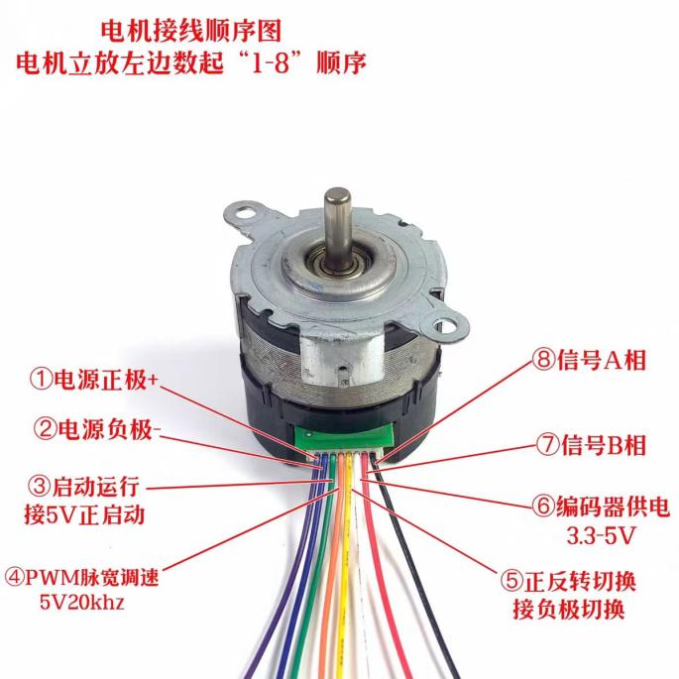
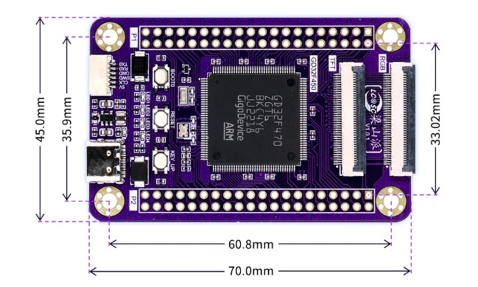
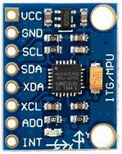
硬件部分
无刷电机
开发平台
MPU6050
GD32F470（嘉立创梁山派）

Slide 3
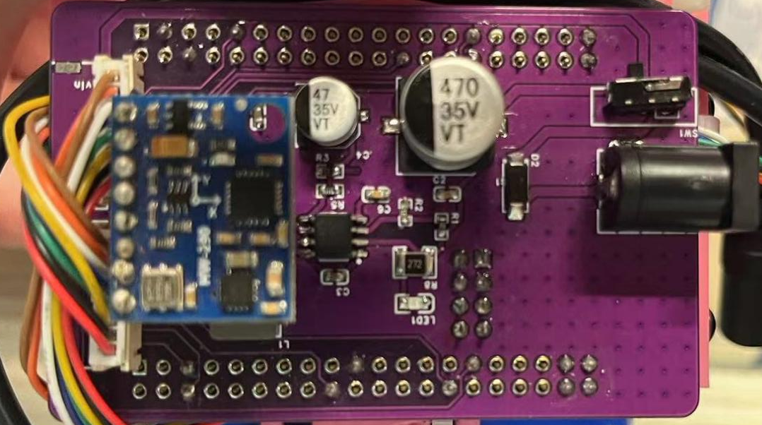
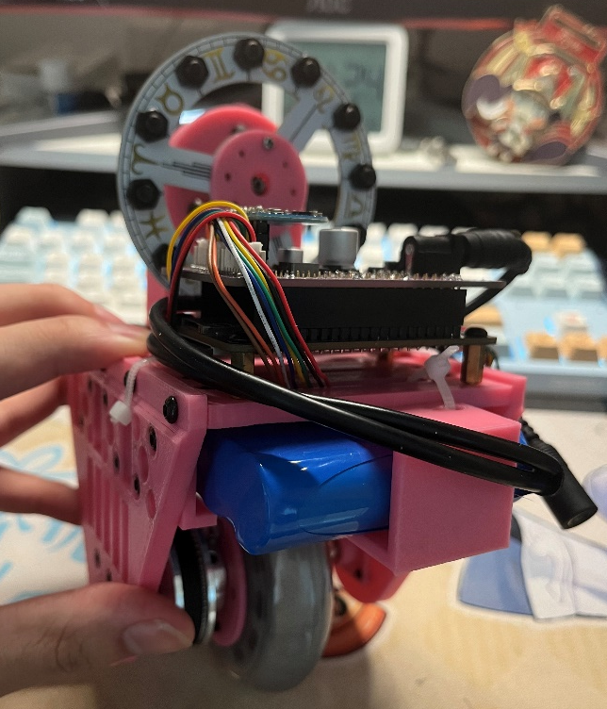
硬件部分
机械结构
PCB控制板

Slide 4
软件部分
02

Slide 5

控制逻辑
串级pid
PWM
无刷电机
小车姿态变化
GD32
I2C
姿态数据
MPU6050
USART 上位机

Slide 6
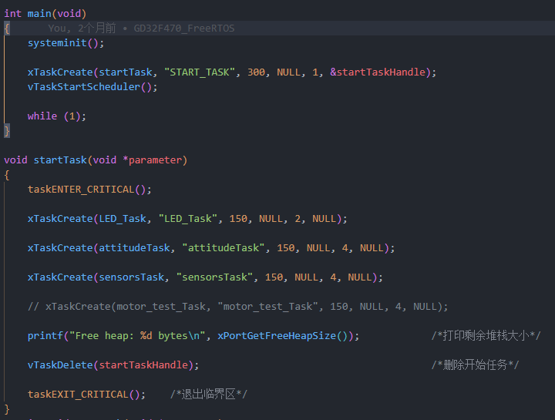
FreeRTOS任务管理
初始化
创建LED_Task
创建开始任务
创建attitudeTask
创建sensorsTask
进行任务调度
while(1)

Slide 7
实验部分
03

Slide 8
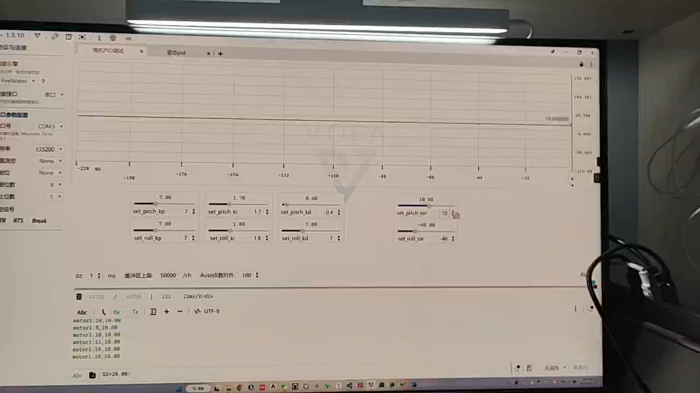
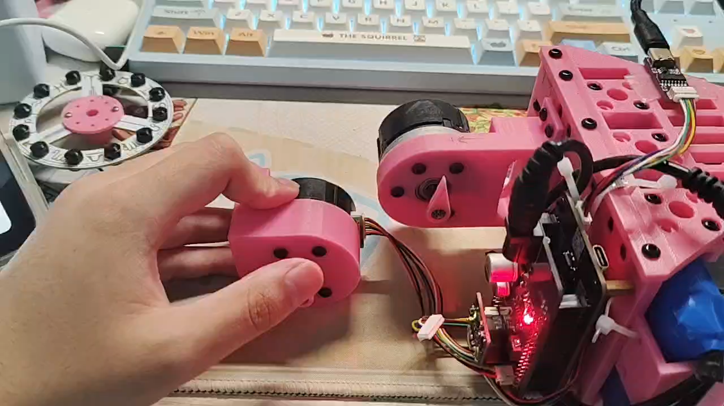
无刷电机控制

Slide 9
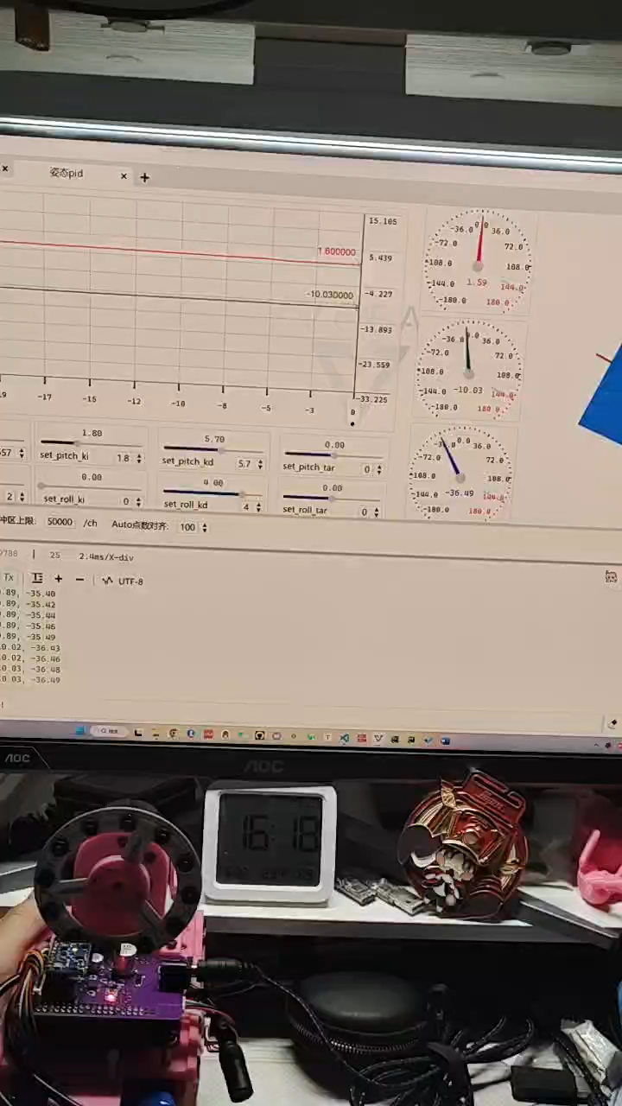
姿态读取

